Slide 1

TensorMSA
TensorFlow
Micro Service Architecture F/W
https://github.com/TensorMSA
TensorFlow Micro Service Architecture Platform for POSCO Legacy System
Targetting none python systems need to use Tensorflow
Notes:
<number>

Slide 2
목차
1 Concept
4 MSA Part
1-1 Architecture
1-2 Task Definition
4-1 REST Structure
4-1 REST API List
4-2 API Function Detail Design
2 Tensor Part
5 UI/UX Part
2-1 Module Architecture
2-2 Function List
2-3 Function Detail Design
5-1 UI/UX Desigion
5-2 Function List
5-3 Function Detail Design
3 Data Part
6 Common
3-1 Business Definition
3-2 Data Structure
3-3 Data Analysis
6-1 Interface Protocol
6-2 Interface Data Detail Design
6-2 Data Base Detail Design
TensorMSA

Slide 3
1 Concept
ARCHITECTURE
전체적으로 개발해야 할 시스템에 대한 구성을 설명합니다. 붉은색 노드를 중심으로 흰색의 노드는 붉은색 노드 사이에
필요한 기능을 표현합니다. 본 시스템은 Hadoop , Python, Java, Node.js 로 시스템이 구성되며 상이한 시스템 간의 연결을 통해 전체적인 시스템을 구성하는 Micro Service Architecture 를 그 기본 사상으로 합니다.
Request
Spark SQL
Livy
Answer
Spark
HDFS
NN Train
Submit
JAVA API
Spark Submit
Train Data Load
NN Predict
API 4 JAVA
Tensor Train Module
Tensor
REST API
Configuration Load & Save
Configuration Load
NN Test Result Load
NN List
API 4 UI
Train Result Save
Easy UI
Postgresql
NN Config
NN Predict Request
Configuration Load
NN Train
Train Result Load
Tensor Predict Module
NN Test
TensorMSA

Slide 4
1 Concept
TASK
DEFINITION
A) Tensor Part
TensorFlow 의 기능을 Micro Service Architecture 개념을 적용하여 타 시스템와 연동할 수 있도록 Network Configuration , Training Data, Trained Result Data 를 Meta Data 에 기반하여 가변적으로 처리 할 수 있는 공통의 모듈을 개발합니다.
B) Data Part
비지니스 데이터 수집, 데이터 전처리, 데이터 마트 구성, 1차 데이터 분석을 수행합니다.
C) MSA Part
Livy – Spark 연동, TensorFlow 연동, Java API 연동, UI/UX 연동, 일반 기능 연동 등 외부 연동 관련 전체 기능에 대한 개발 및 Legacy 시스템과 연동을 위한 JAVA Client API 개발
D) UI/UX Part
TensorFlow 의 기능을 시각적인 UI를 통해 사용할 수 있도록 하는 것에 그 목표가 있다.
네트워크 Configuration , 네트워크 학습 데이터, 학습 네트워크 관리, 학습 실행, 네트워크 평가 기능 개
E) Common
통신 및 데이터 저장을 위한 구조에 대한 설계 부분으로 공통적으로 협업 수행
TensorMSA
<number>
Notes:
<number>

Slide 5
2 Tensor Part
MODULE
ARCHITECTURE
모듈 구성을 위한 python file 과 각 파일에서 구현할 Class를 정의하였다. 서비스 기능으로는 MSA 파트에서 개발이 용이하도록 Tensorflow 관련된 복잡한 로직을 우리 프로젝트에서 원하는 대로 손쉽게 사용할 수 있도록 기능을 제공
하고 데이터 기능으로는 데이터 파트에서 수집하는 각종 데이터의 구조를 이해하고 사용할 수 있도록 한다
tensor_msa_train.py
- TensorMsaTrainModule
nn_config_master.py
- JsonToNNConfigConverter
- NNConfigToJsonConverter
models.py
- NetworkConfigModel
- NetworkListModel
- NetworkTrainLocsModel
- NetworkTestResultModel
MSA PART
tensor_msa_predict.py
- TensorMsaPredictModule
nn_data_master.py
- TrainResultSaver
- TrainResultLoader
UI/UX PART
tensor_msa_spark.py
- SparkDataLoader
tensor_msa_common.py
- TensorMsaCommonModule
Data PART
TensorMSA
<number>
Notes:
<number>

Slide 6
2 Tensor Part
FUNCTION LIST
A) tensor_msa_train.py
네트워크를 훈련 시키는 것과 관련된 기능 전반을 제공하는 기능으로. 이 모듈은 스파크에서 수행되며, 훈련된 모델 데이터와 그 정합성에 대한 테스트 결과는 RDB로 저장되어 관리
B) tensor_msa_predict.py
기 학습된 모델을 활용하여 결과를 예측하는 서비스를 수행하는 전반적인 기능을 제공하는 기
C) tensor_msa_common.py
UI 레벨에서 네트워크의 구조를 변경하는 경우 변경 정보를 JSON 으로 받아 Network Config DB에 저장처리 하는 등 직접적인 네트워크 훈련, 예측과 관련이 없지만 Network 메타화를 위한 각종 기능 제
D) nn_config_master.py
TensorFlow 를 정의하는 부분은 본래 직접 Python 코드로 정의해야 하는 부분입니다. 이 부분을 UI 와 연동하기 위해서는 네트워크 구성을 데이터화하여 저장하고 그 데이터를 기반으로 네트워크 구성을 역으로 재 구성 할 수 있어야 합니다.
E) nn_data_master.py
네트워크가 학습 결과인 각 노드의 Weight, Bias 등의 값을 DB 에 저장하고 불러내어 네트워크를 재구
E) models.py
RDB 에 데이터를 관리하는 요건 전반에 대한 기능을 제공
E) spark_conn.py
Spark 에서 데이터를 처리해야 하는 요건 전반에 대한 기능을 제
TensorMSA
<number>
Notes:
<number>

Slide 7
2 Tensor Part
FUNCTION
DETAIL DESIGN
TensorMSA
<number>
Notes:
<number>

Slide 8
3 Data Part
BUSINESS
DEFINITION
TensorFlow 의
TensorMSA
<number>
Notes:
<number>

Slide 9
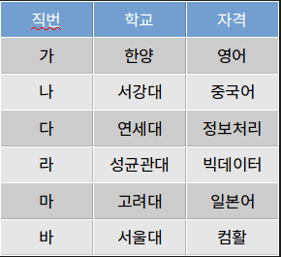
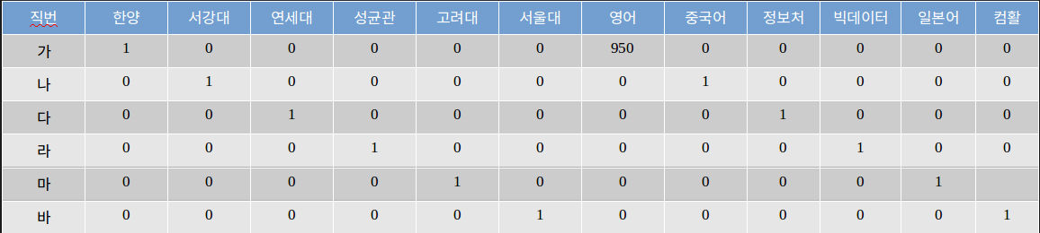
3 Data Part
DATA STRUCTURE
(1)
어떤 비지니스이던 상관없이 공통적으로 데이터 구성시 적용되는 원칙입니다. Neural Network 사용을 위한 데이터 구성을 위해서는 모든 데이터는 병렬화 되어야만 합니다. 단 수치상으로 표현이 가능한 영어 점수 등은 그대로 점수로 표현 합니다. NN 에서는 모델의 Output Layer 까지 Input Layer 에서 입력한 내용이 전달되어 결과에 영향을 주도록 설계하여 각 코드의 가중치는 NN의 학습을 통해 자동을 결정되도록 하고자 합니다.
함수(서울대(0,1) * 가중치 + 보정치)
입력
학습 대상
학습 대상
TensorMSA
<number>
Notes:
<number>

Slide 10
3 Data Part
DATA
STRUCTURE
(2)
TensorFlow 의
TensorMSA
<number>
Notes:
<number>

Slide 11
3 Data Part
DATA
ANALYSIS
TensorMSA
<number>
Notes:
<number>

Slide 12
4 MSA Part
REST
STRUCTURE
아래는 구성하고자 하는 REST API 의 예 입니다. 궁극적인 과제의 목표는 TensorFlow 의 모든 기능을 REST API에
대응시켜 사용할 수 있도록 하고자 함. 이기 때문에 TensorFlow 를 완전히 파악하고 내용을 반영해야 할 것 입니다.
http://url:port/ 대구분 / 분석타입 / 네트워크종류 / 액션 / 파라메터
View
Train
Predict
Test
딥러닝
신경망
CNN
RNN
RBM
AUTO Encoder
View
Train
Predict
Test
JSON Format
View
Train
Predict
Test
회귀분석
단순회귀
다중회귀
JSON Format
유틸 기능
신경망
CNN
RNN
RBM
AUTO Encoder
Create
Read
Update
Delete
JSON Format
TensorMSA
<number>
Notes:
<number>

Slide 13
4 MSA Part
API FUCNTION
DETAIL DESIGN
TensorMSA
<number>
Notes:
<number>

Slide 14
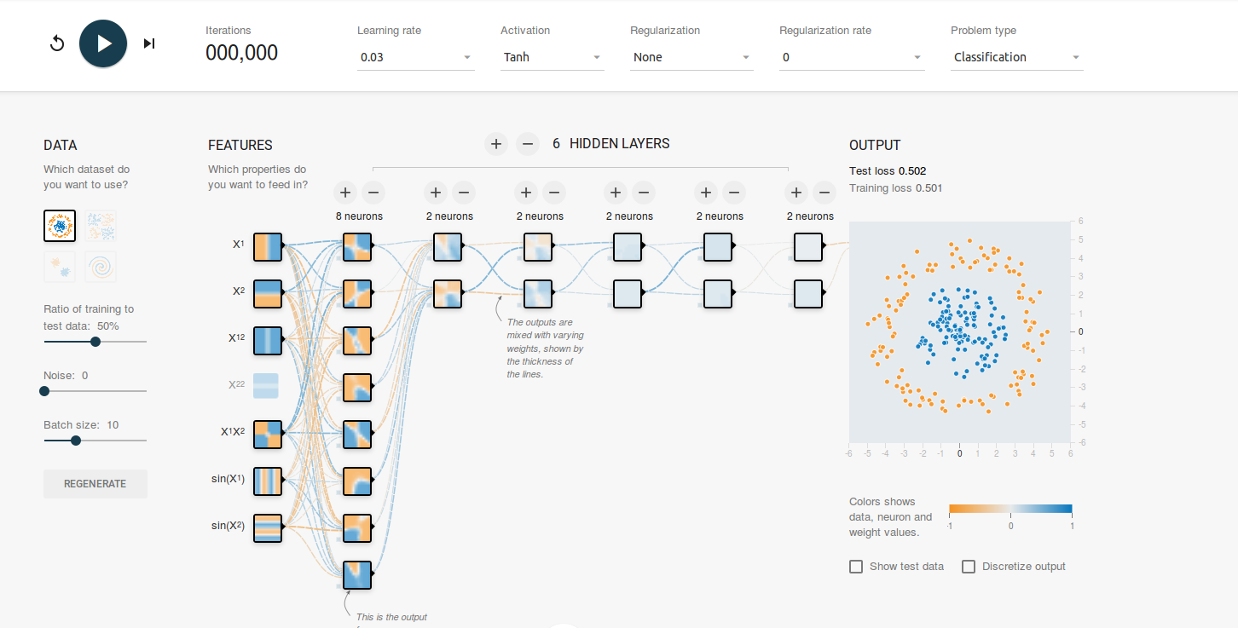
5 UI/UX Part
UI/UX DESIGN
아래는 구성하고자 하는 UI/UX 의 예제 입니다. 실질적인 설계 작업은 추가적으로 필요합니다.
원격 학습 요청
- Livy 를 통한 원격 기동
다른 화면 이동 메뉴
- 네트워크 설회계
- 네크워크 리스트 조회
- 테스트 결과 조회
- TensorBoard 연동
네트워크 설정 값 정의
- 네트워크 종류
- 전체 네트워크 깊이 및 노드 수
- 학습률 지정
- MAX POOl 속성 정의
- Activation Function 정의
- Regulation
사이드 메뉴
- 네트워크 설정 값 선
- 네트워크 리스트 택
테스트 결과 조회
- 테스트 데이터와 비교를
통한 정확도 결과 표출
테스트 데이터 조회
- Livy 를 통한 원격 조회
- 테이블 형태로 데이터 출
TensorMSA
<number>
Notes:
<number>

Slide 15
5 UI/UX Part
FUNCTION LIST
TensorMSA
<number>
Notes:
<number>

Slide 16
5 UI/UX Part
FUNCTION
DETAIL DESIGN
TensorMSA
<number>
Notes:
<number>

